Slide 1
有聲故事繪本
工作紙﹙三﹚權利與義務
(教學演示檔)

Slide 2
情境一
「我」的小桌子

Slide 3
主要角色 [教師參考]
少芬
坐在偉基後方
認為堆積的垃圾破壞課室環境
偉基
書桌凌亂
認為管理桌子是個人私事，別人不應干涉
嘉嘉
偉基鄰座
異味使她未能專心上課
子聰
同班同學
見大家議論紛紛，走過來了解情況

Slide 4
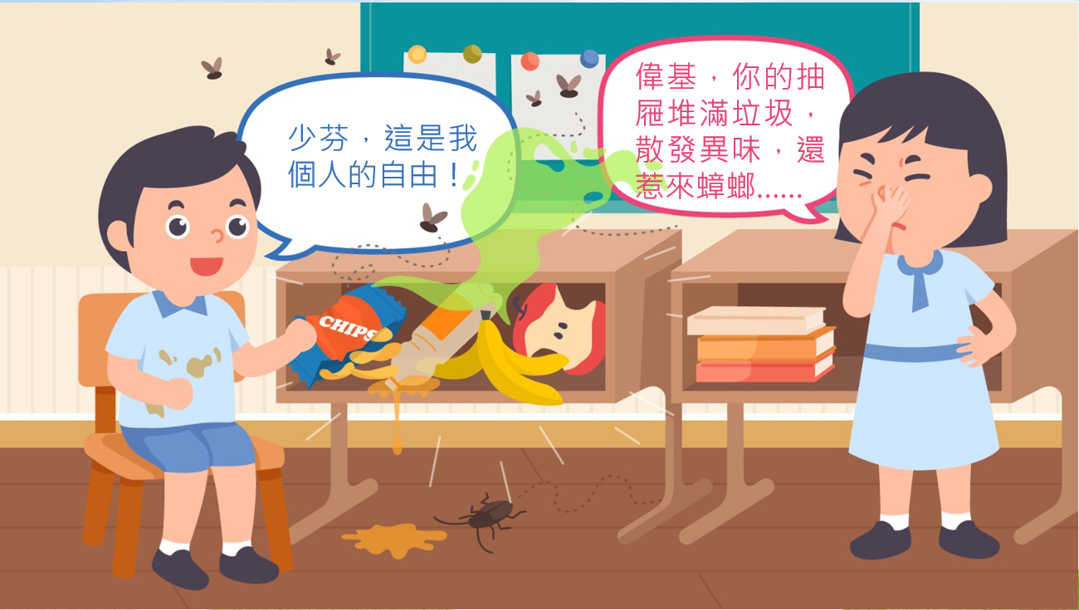
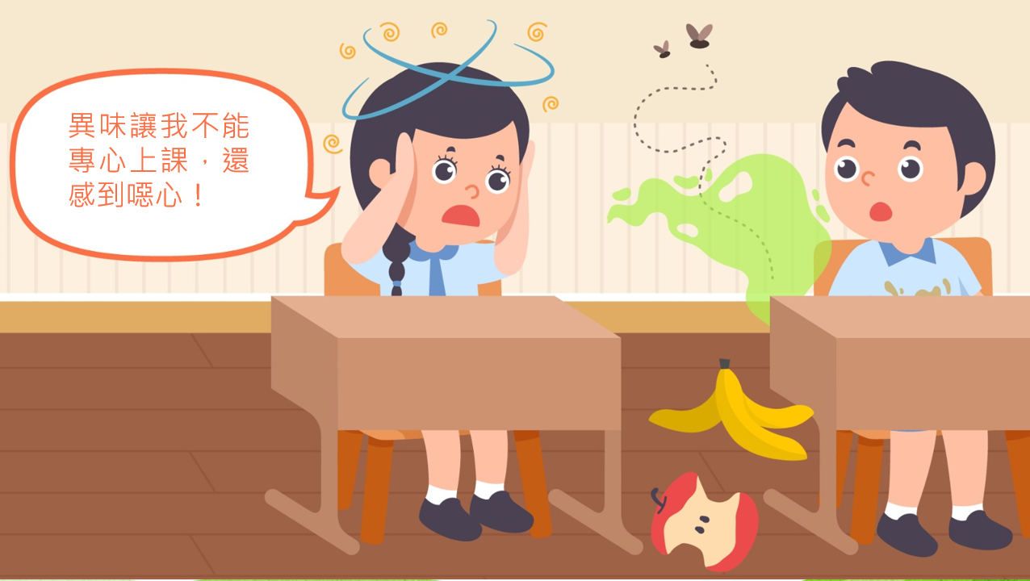
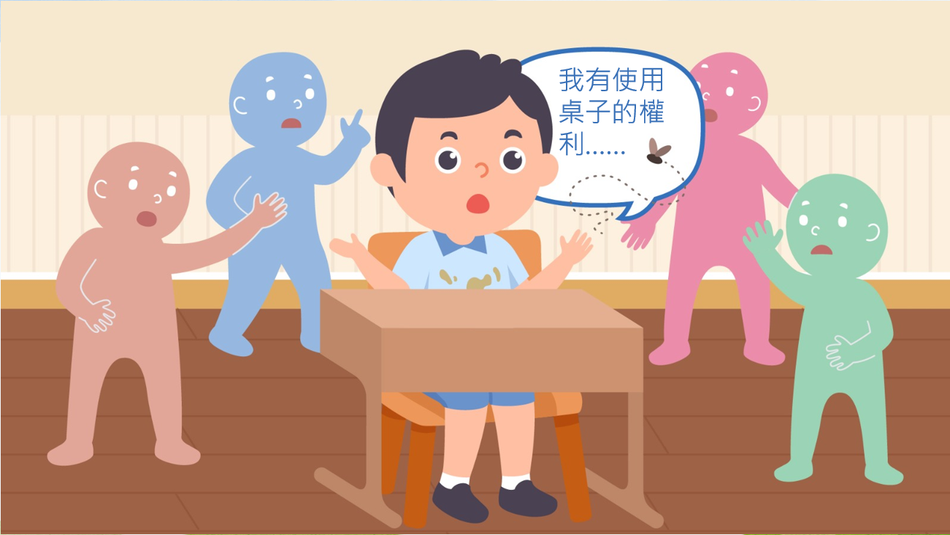
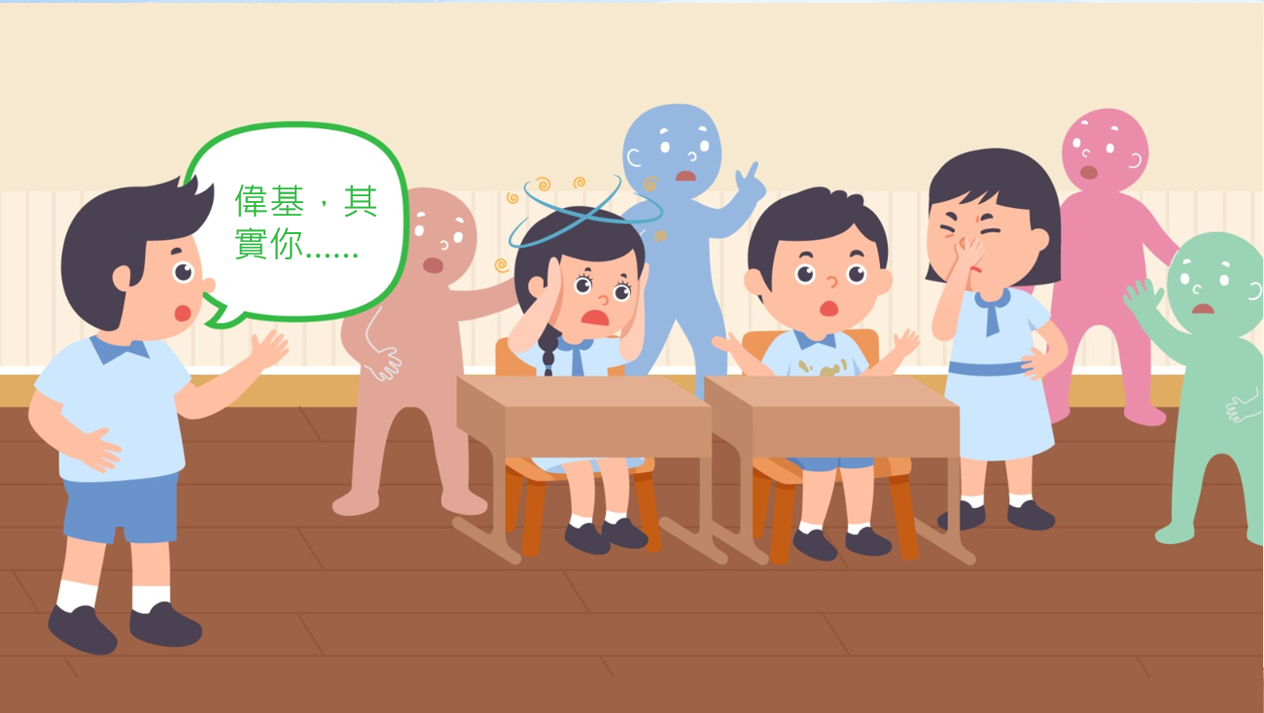
故事大綱 [教師參考]
偉基的書桌經常都十分凌亂，課室抽屜內經常塞滿各式各樣的雜物和垃圾，包括零食包裝袋、水果果皮、用過的紙巾等，抽屜不時散發出異味，甚至惹來一些小昆蟲。
這些衞生問題對鄰座的同學造成影響，坐在偉基旁邊的嘉嘉指出異味使她未能專心上課，而後方的少芬認為堆積的垃圾破壞了課室環境。
鄰座同學都感到難以忍受，紛紛提出意見，甚至表達不滿，然而偉基認為，如何管理桌子是他個人的事，大家不應該干涉。
聽到大家議論紛紛，子聰便走過來了解情況……

Slide 5
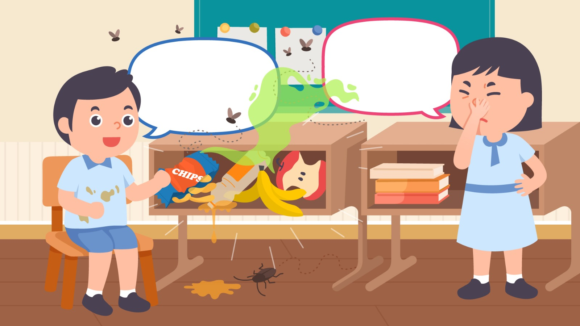
1/4
偉基，你的抽屜堆滿垃圾，散發異味，還惹來昆蟲呢！
少芬，這是我個人的自由！

Slide 6
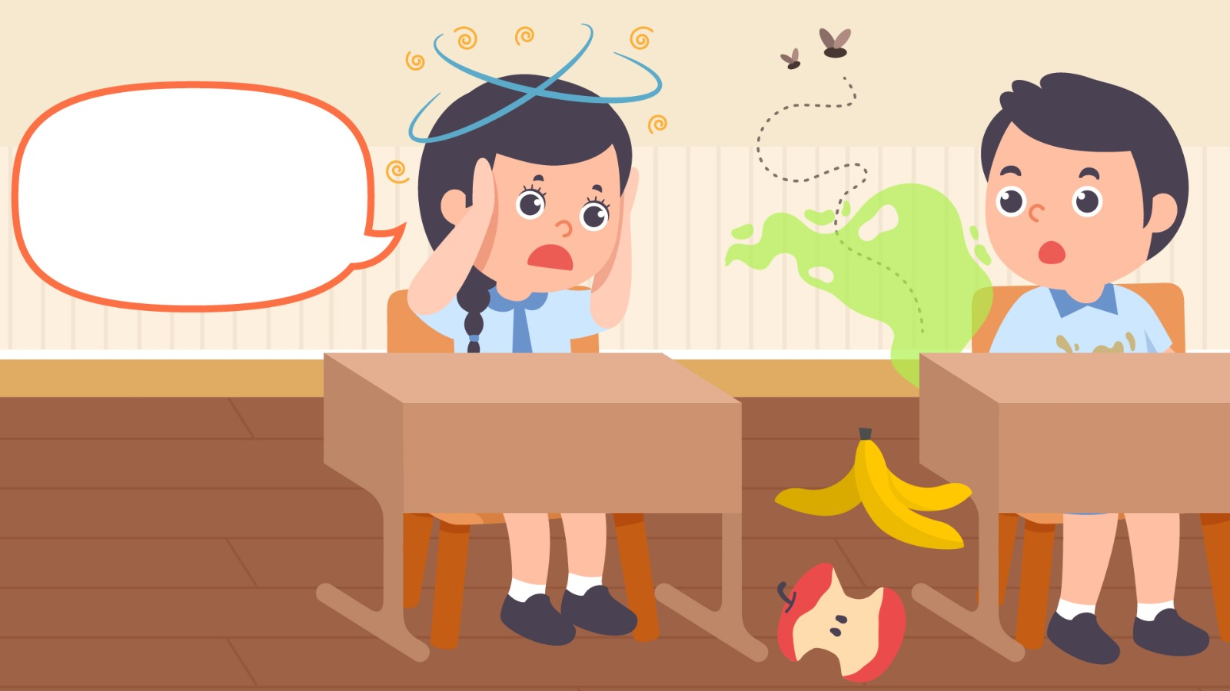
2/4
異味讓我不能專心上課，還感到噁心！

Slide 7
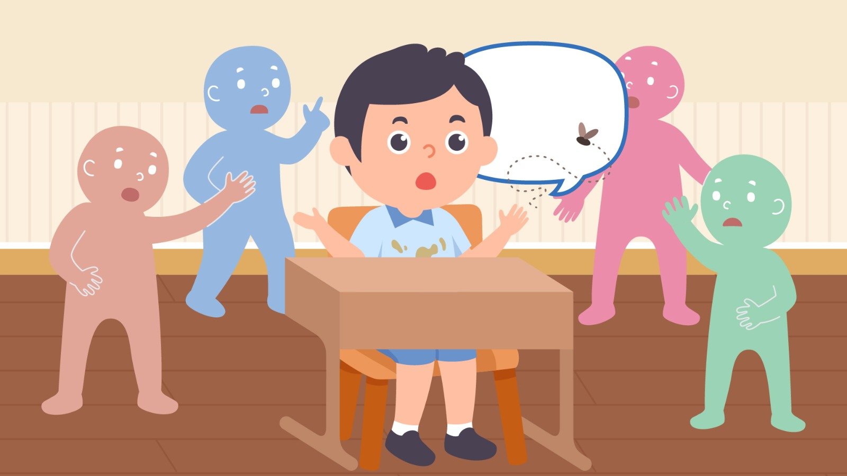
3/4
我有使用桌子的權利……

Slide 8
4/4
偉基，其實你……

Slide 9
思考問題：
偉基使用課室桌子時，有哪些權利和義務？
偉基有甚麼地方做得不對呢？為甚麼？
如果我是子聰，會跟偉基說︰
偉基的權利 | 偉基的義務
子聰

Slide 10
討論問題：[教師參考]
帶領學生討論情境一時，可以透過以下的問題，啟發同學思考：
少芬和嘉嘉希望課室有怎樣的環境？
偉基有甚麼地方做得不對呢？為甚麼？
你認為校規和班規對於課室的衞生問題有沒有指引或規定？

Slide 11
討論問題(續)：[教師參考]
你認為偉基的想法「管理桌子是他個人的事，大家不應該干涉」合理嗎？
偉基享有使用桌子的權利，那他需要負擔的義務是甚麼？
作為班中的一份子，偉基如何可以改善自己的情況，使課室環境更好呢？
你認為班中同學可以如何鼓勵和協助偉基改善他的情況呢？

Slide 12
小總結
權利與義務的關係 — 在上述的例子中，同學有使用桌子的權利，同時亦有遵守規則(校規、班規等)和保持課室衞生的義務，並且須要顧及其他同學的感受。而在《基本法》的保障下，香港居民享有不同的權利，同時亦要遵守法規和履行義務，以保障大眾和社會的利益。
守法意識對國家安全的重要 — 在學校裏，同學遵守規則，才能締造良好的學習環境；而在社會裏，人人都奉公守法，社會治安良好，市民才可以安居樂業。因此，守法意識對國家安全是十分重要。

Slide 13
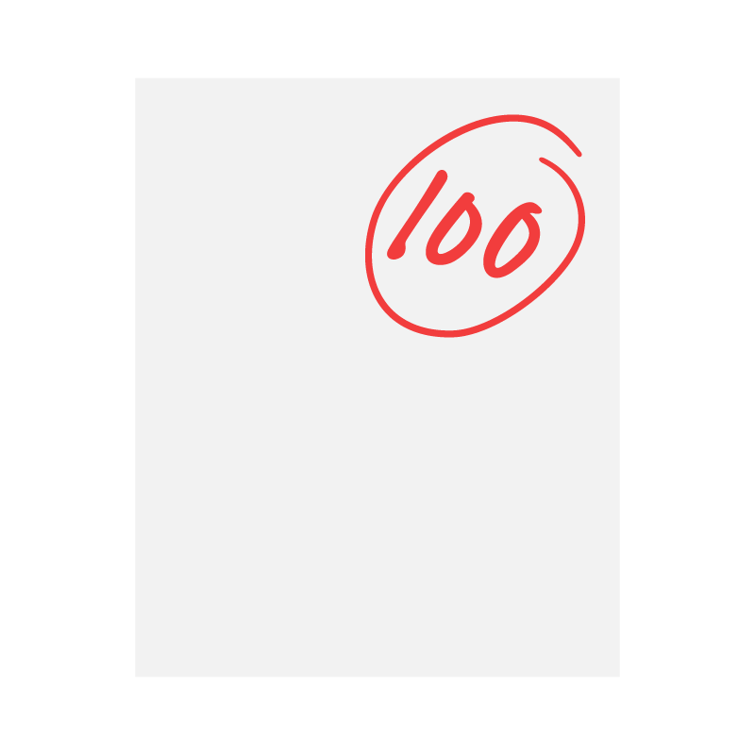
情境二
超越一百分

Slide 14
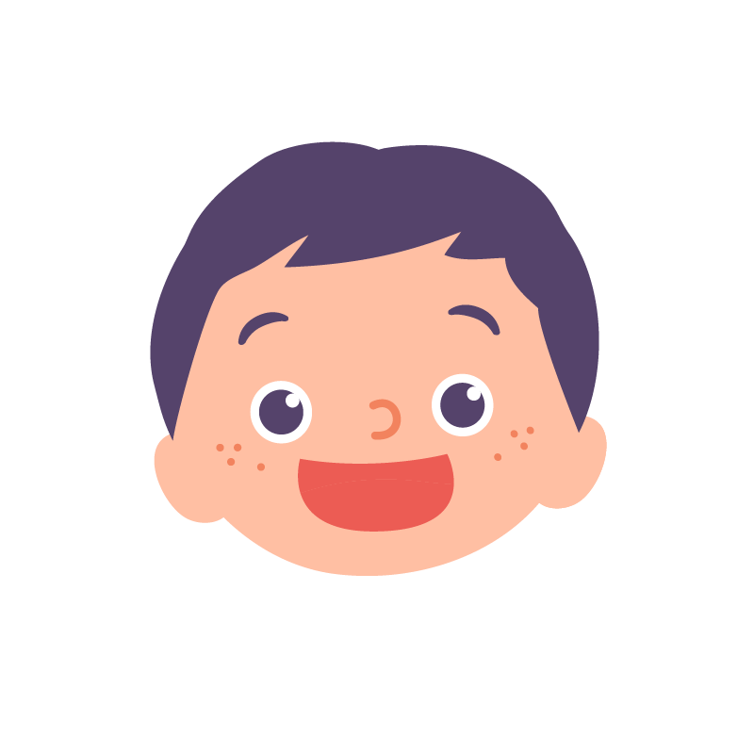
主要角色 [教師參考]
偉業
因為抱恙缺課，考試成績不理想
批評富勤，並給富勤冠以多個「花名」
富勤
學業優秀
嘲笑偉業成績落後
明恩
富勤、偉業共同朋友
保持中立，認為富勤和偉業都有「言論自由」
玲玲
同班同學
見大家議論紛紛，過來了解情況

Slide 15
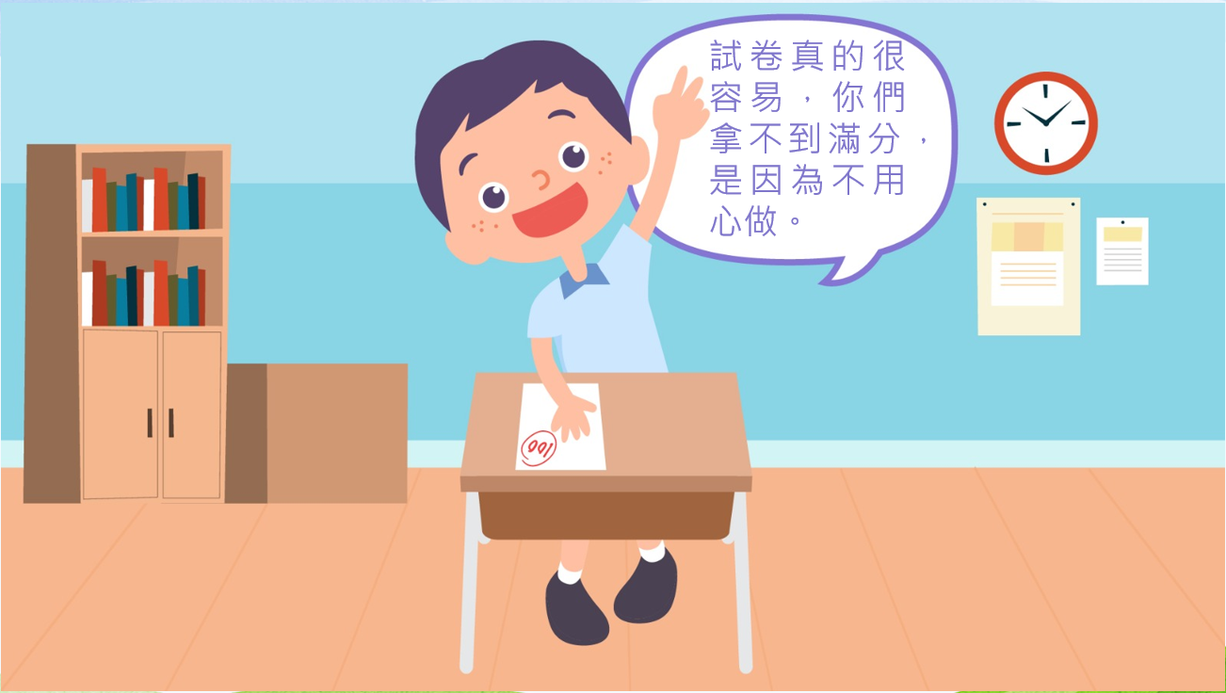
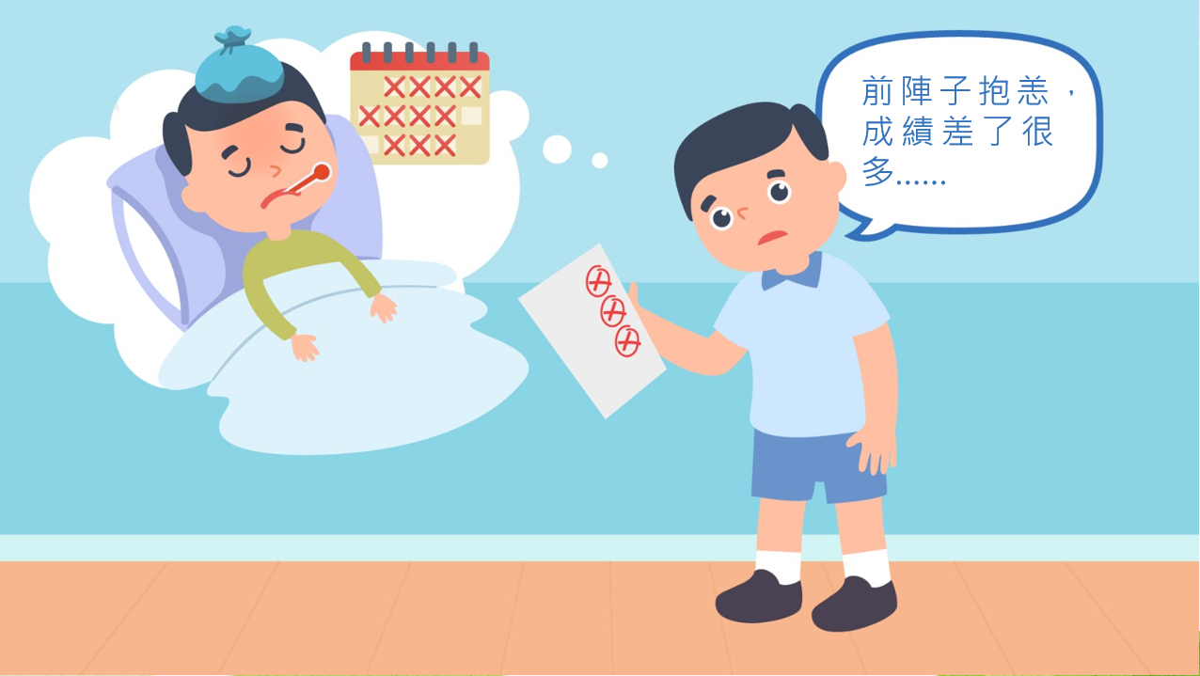
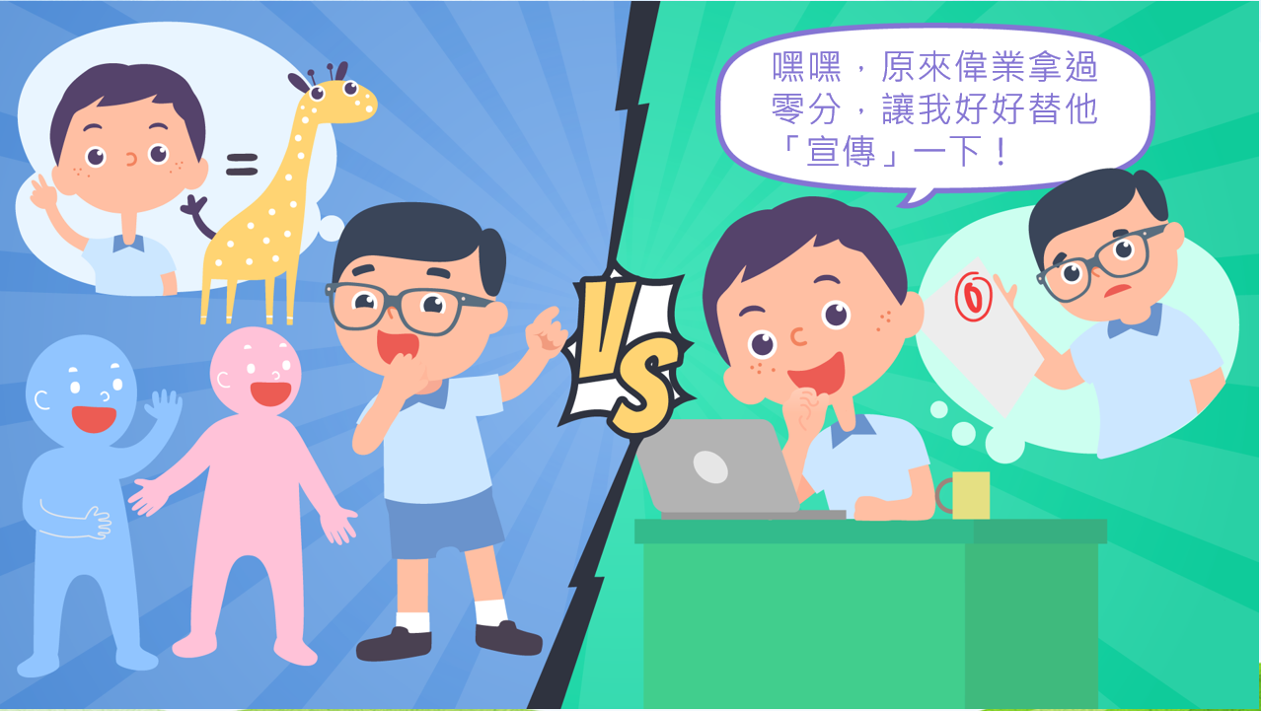
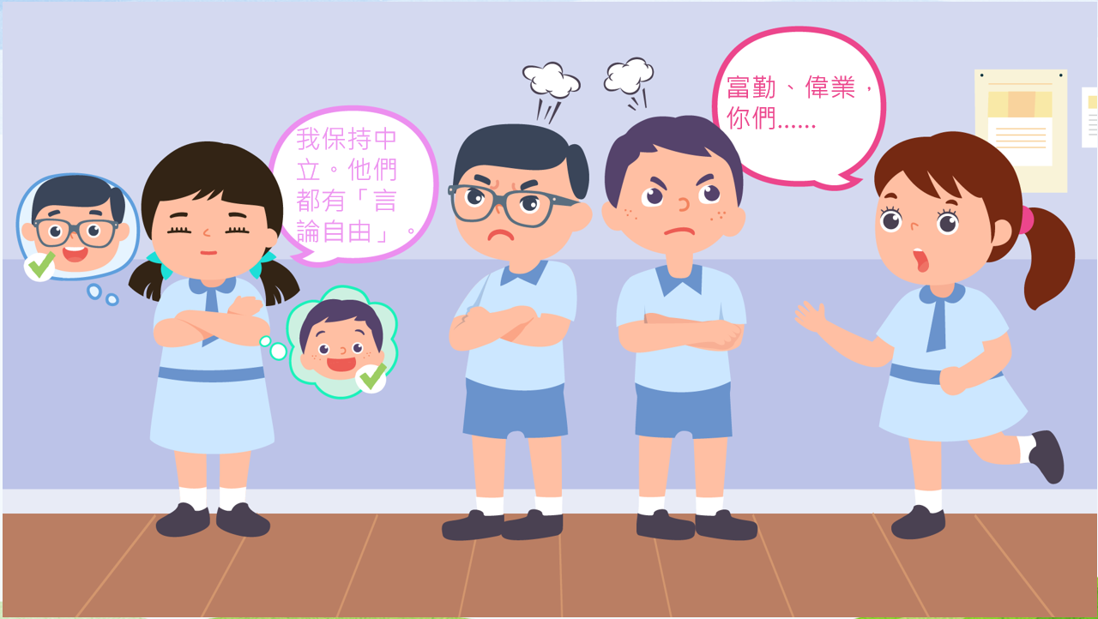
故事大綱 [教師參考]
富勤一直努力學習，學業表現優秀，經常在考試中獲取好成績。
有一次他在常識考試中拿到滿分一百分，感到十分得意，便向其他同學高舉勝利手勢，表示考試十分簡單，更說其他同學未能獲取滿分，是因為不夠用心。
偉業上學期因為身體抱恙，缺課超過一個月，影響了學習進度，今次的考試成績並不理想。
他認為富勤太囂張，於是在校內討論區聯同其他同學大肆批評富勤的身材和樣貌，貼出他的照片並給他冠以多個「花名」。
富勤決定還以顏色，在討論區駁斥偉業，公開他的成績，並嘲笑他成績落後。雙方的衝突從線上延續到學校，一直互相嘲諷和謾罵。
明恩作為雙方的朋友，表示自己是中立的，認為兩人都有「言論自由」。玲玲聽到大家議論紛紛，便走過來了解情況……

Slide 16
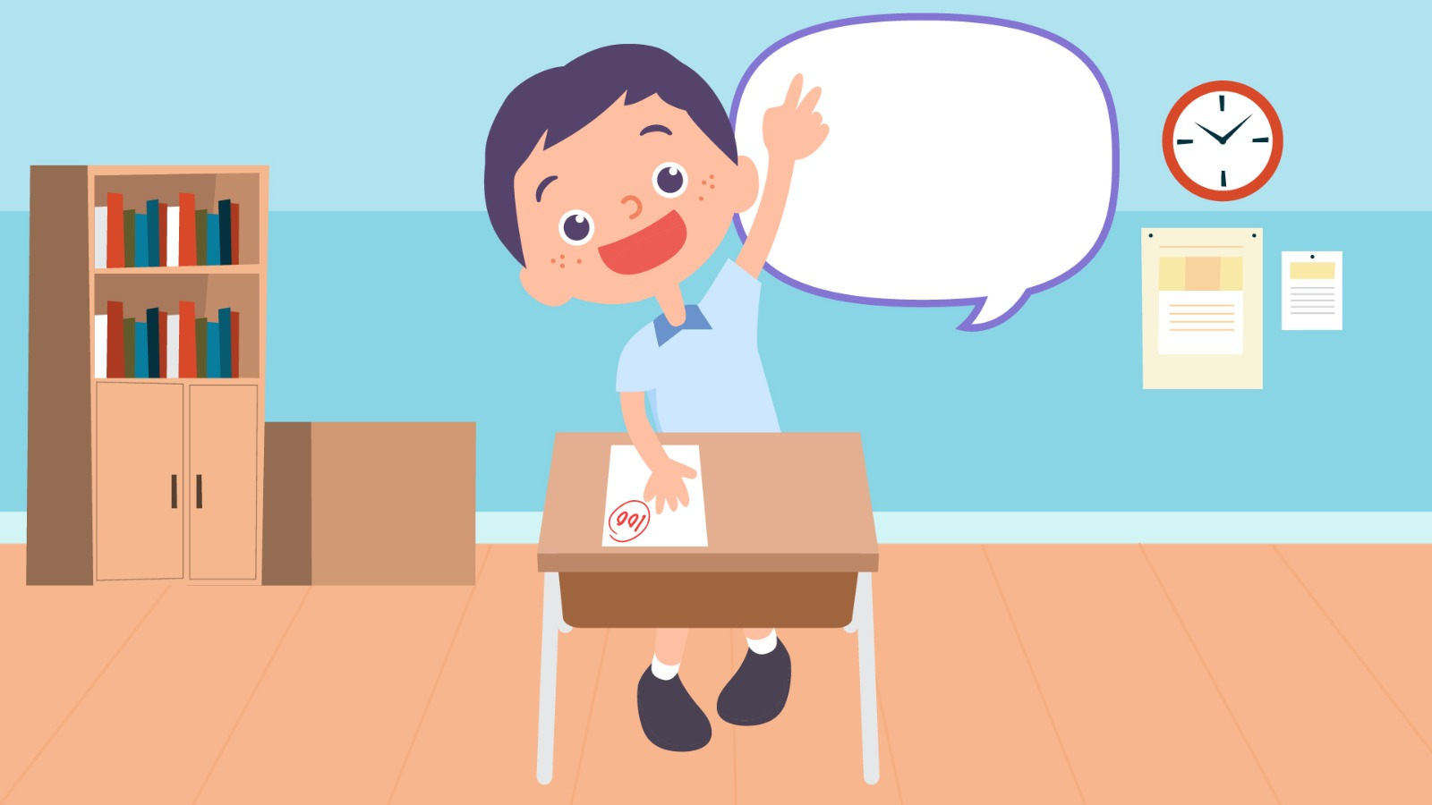
1/4
試卷真的很容易，你們拿不到滿分，是因為不用心做。

Slide 17
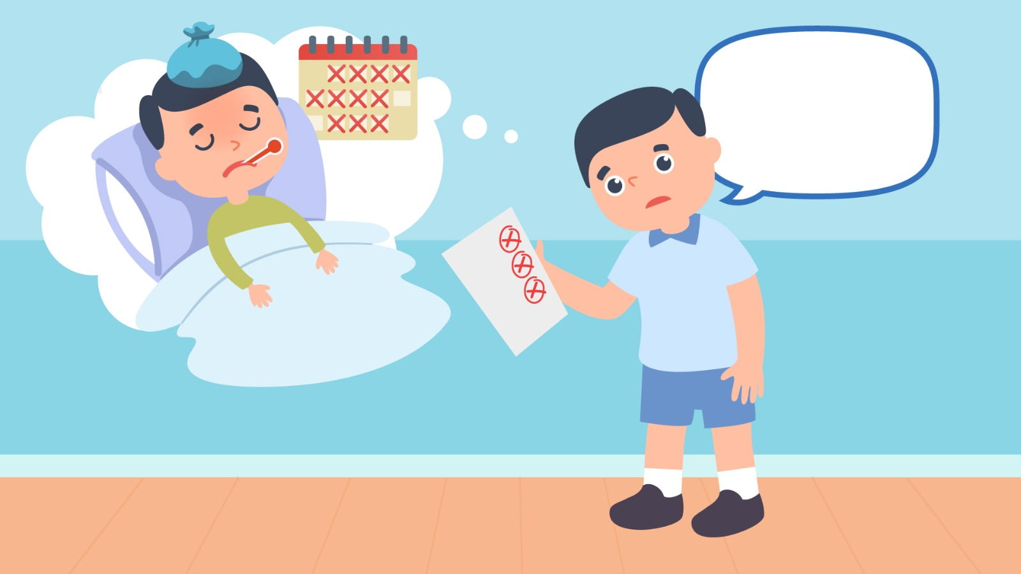
2/4
前陣子抱恙，成績差了很多呢！

Slide 18
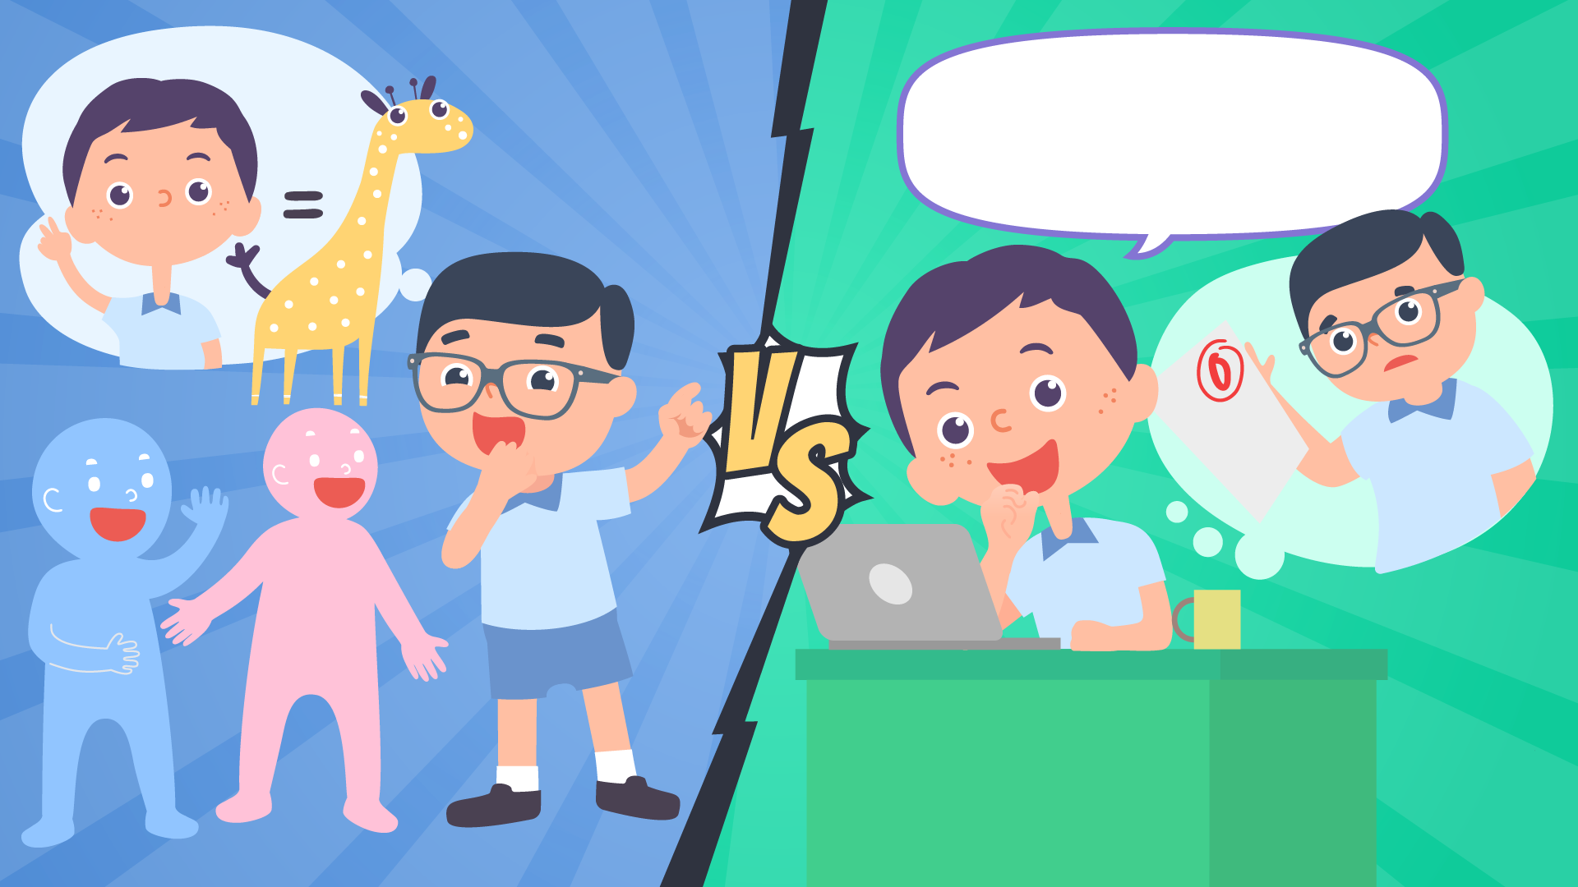
3/4
嘿嘿，原來偉業考試很低分，讓我好好替他「宣傳」一下！

Slide 19
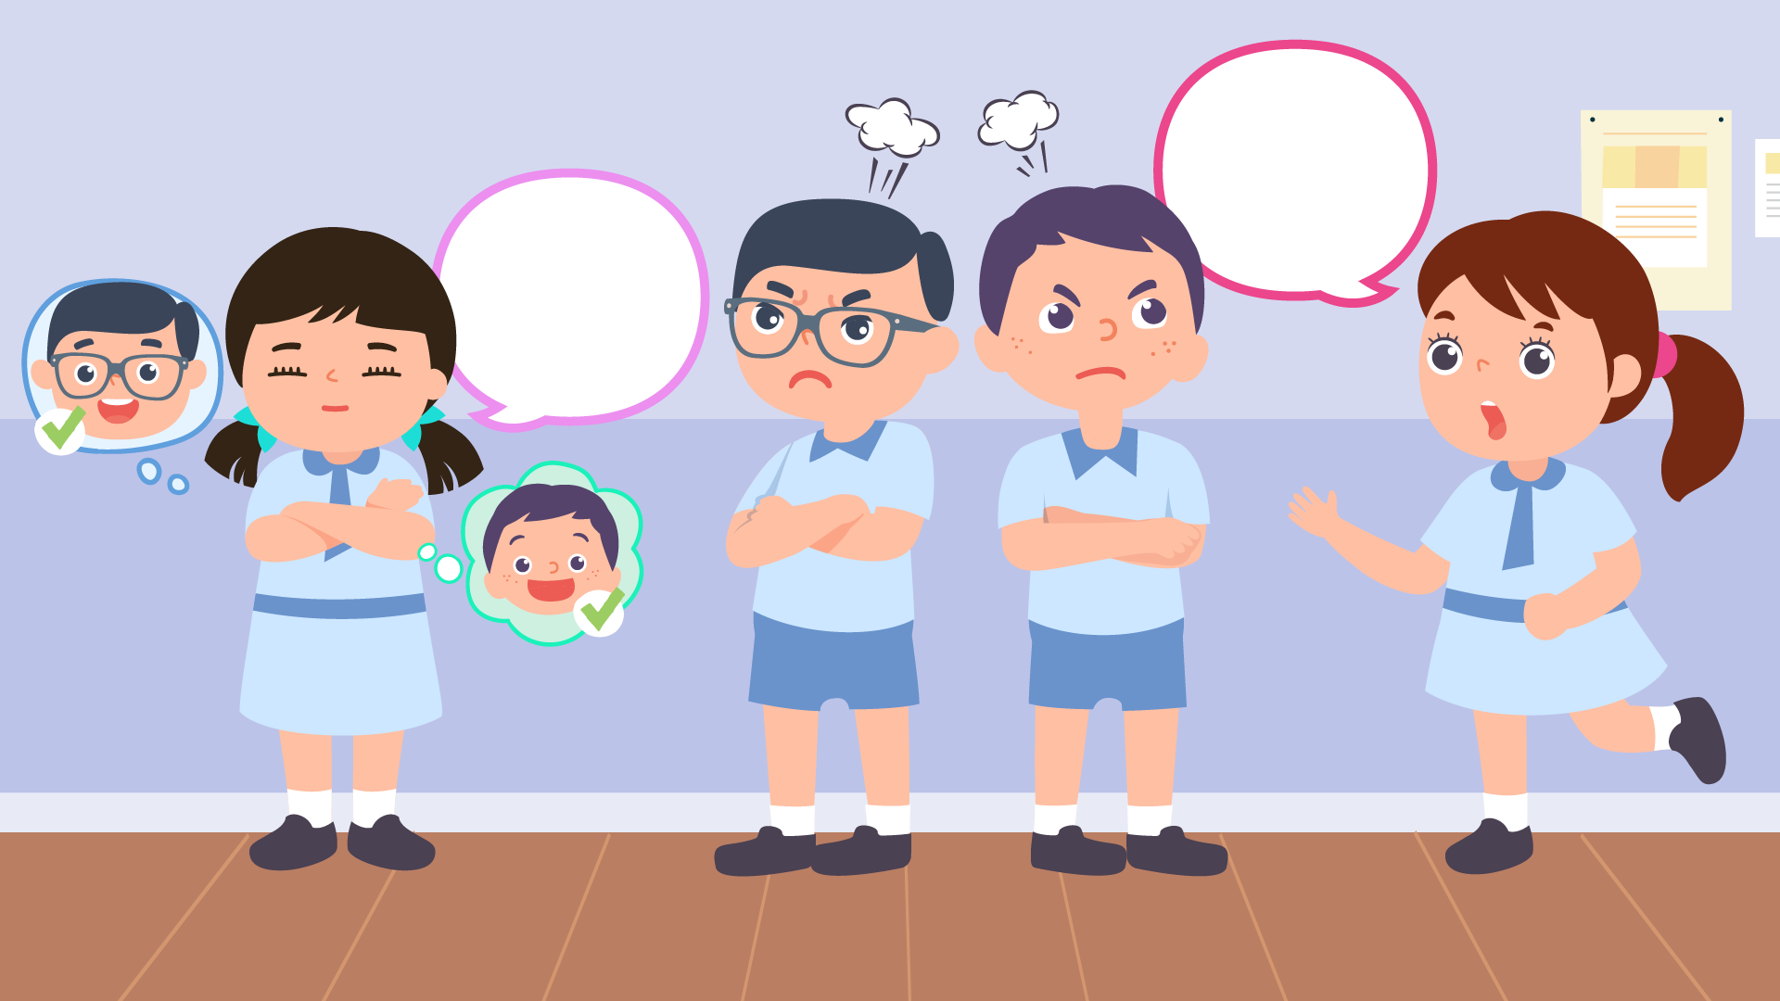
4/4
富勤、偉業，
你們……
我保持中立。他們都有「言論自由」。

Slide 20
思考問題：
偉業在使用學校內聯網與別人溝通時，有哪些權利和義務？
富勤和偉業分別有甚麼地方做得不對呢？為甚麼？
你對明恩「保持中立」有甚麼看法？她可以怎樣主動幫助富勤和偉業呢？
如果我是玲玲，我會跟富勤和偉業說︰
偉業的權利 | 偉業的義務
玲玲

Slide 21
討論問題：[教師參考]
帶領學生討論情境二時，可以透過以下的問題，啟發同學思考：
在互聯網或討論區與人溝通，應保持怎樣的態度和禮貌？與在現實世界與人溝通時相比有分別嗎？
假如你是富勤，當發現他人在學校內聯網取笑自己時，你會如何尋求協助？
富勤和偉業分別有甚麼地方做得不對呢？
「言論自由」是否沒有限制？

Slide 22
討論問題(續)：[教師參考]
假如你是偉業，看到富勤貼出你的照片並隨意評價，你的心裏有甚麼感覺？
假如你是富勤，發現偉業公開你的成績，你的感受如何？
你對明恩「保持中立」有甚麼看法？作為他們的同學，明恩可以怎樣幫助富勤和偉業呢？
假如你是富勤，若你有機會回到領取成績那天，你會說甚麼去鼓勵同學，做到超越一百分呢？
假如你是偉業，你認為富勤有甚麼地方值得欣賞？

Slide 23
小總結
權利與義務的關係 —《基本法》保障了香港市民的言論自由，但人人都應該在互相尊重的基礎上，合法、合理地行使自由。無論在現實生活或網絡世界，人們都有守法的義務。
資訊素養和網絡安全 — 在使用互/內聯網或討論區與別人溝通時，要保持應有的禮儀和態度，符合道德地使用資訊，例如不可以網絡欺凌，而且須關注和保障個人私隱。同樣地，其他人的私隱亦應受到保障。
守法意識對國家安全的重要 — 在學校裏，同學遵守規則，才能締造良好的學習環境；而在社會裏，人人都奉公守法，社會治安良好，市民才可以安居樂業。因此，守法意識對國家安全是十分重要。

